Slide 1
PROGRAMACIÓN ESTRUCTURADA
LENGUAJE C

Slide 2

Teorema de la Programación Estructurada
Existe una entrada y una salida.
Existen líneas o caminos desde la entrada hasta la salida que llevan al siguiente bloque del programa.
No existen bloques infinitos ni instrucciones que no se ejecutan.

Slide 3
Función main()
Es la función principal
Es obligatoria
Indica el lugar a partir del cual comienza a ejecutarse el programa principal
Debe retornar siempre un int

Slide 4
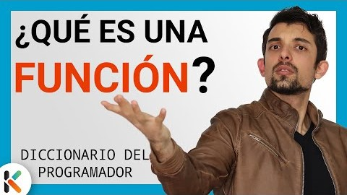
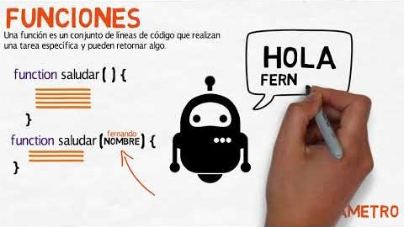
FUNCIONES
Una función es un subprograma que devuelve un único valor, un conjunto de valores o realiza alguna tarea especifica, tal como entrada/salida

Slide 5
Tipos de funciones
Funciones de carácter
Funciones numéricas
Matemáticas
Trigonométricas
Logarítmicas y Exponenciales
Funciones aleatorias
Funciones de fecha y hora
Funciones de utilidad

Slide 6
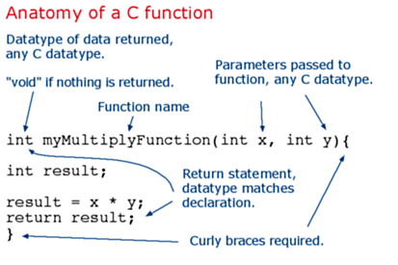
Partes a declarar en una función
Las declaraciones globales indican al compilador que las funciones definidas por el usuario son comunes a todas las funciones de su programa.
Se sitúan antes del main()
La zona de declaraciones globales de un programa puede incluir declaraciones de variables además de declaraciones de función.
Las declaraciones de función se denominan prototipo

Slide 7
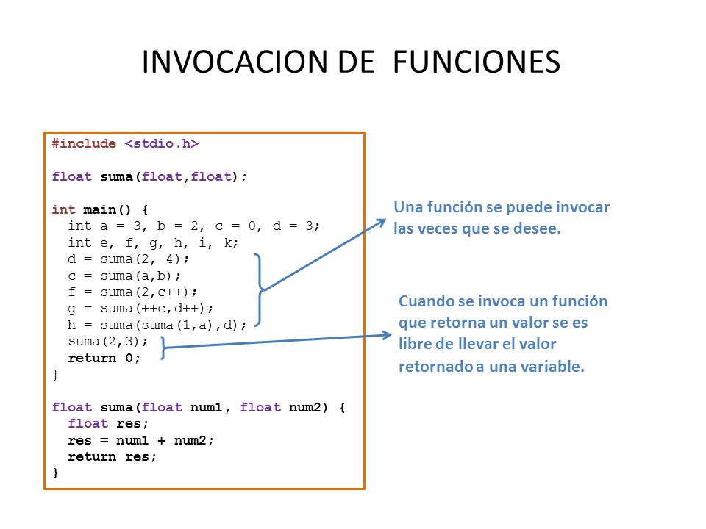
Declaración Definición Invocación

Slide 8
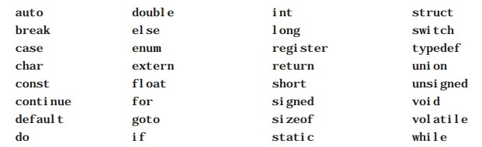
Palabras reservadas
Son identificadores predefinidos que tienen significados especiales y no pueden usarse como identificadores creados por el usuario en los programas.

Slide 9
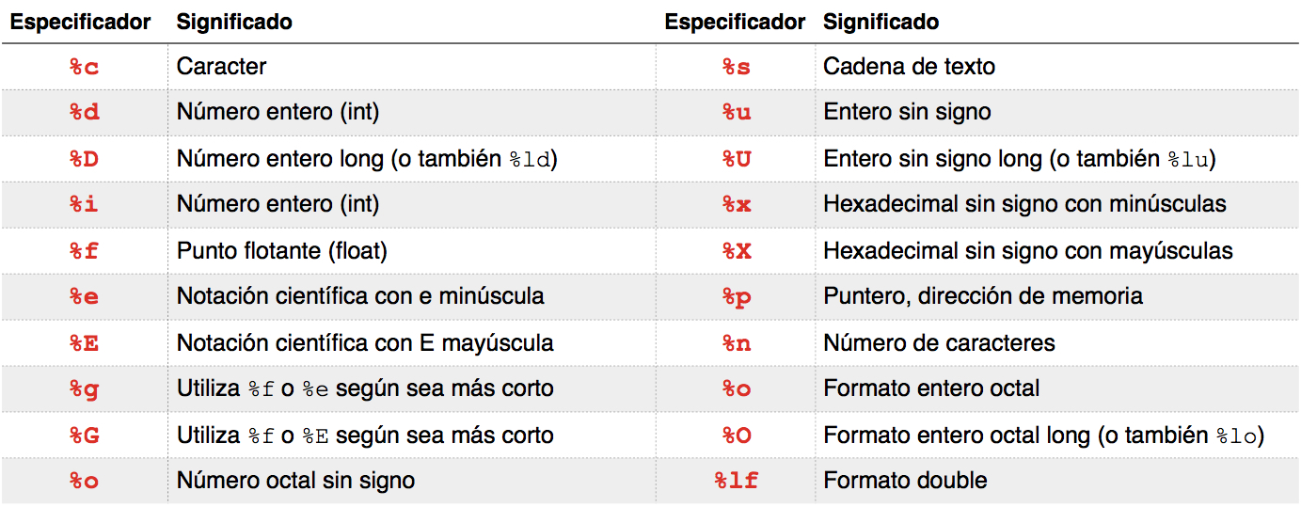
Máscaras o especificadores de formato

Slide 10
Lenguaje Fuertemente Tipado
Los lenguajes de programación fuertemente tipados no permiten violaciones de los tipos de datos, es decir, dado el valor de una variable de un tipo concreto, no se puede usar como si fuera de otro tipo distinto a menos que se haga una conversión. (C++, Java, Phyton, Pascal)
Los lenguajes de programación no tipados o débilmente tipados no controlan los tipos de las variables que declaran, de este modo, es posible usar variables de cualquier tipo en un mismo escenario. Por ejemplo, una función puede recibir como parámetro un valor entero, cadena de caracteres, flotante, etc. (PHP, Javascript, etc)

Slide 11
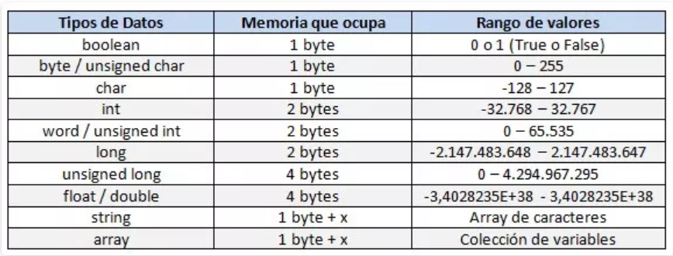
Rango que cubren distintos tipos de datos

Slide 12
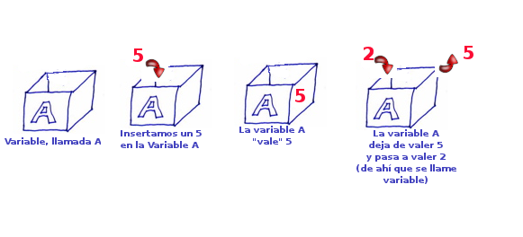
Variables

Slide 13
Variables
El formato de declaración es
<tipo de dato><nombre de variable> = <valor inicial>;

Slide 14
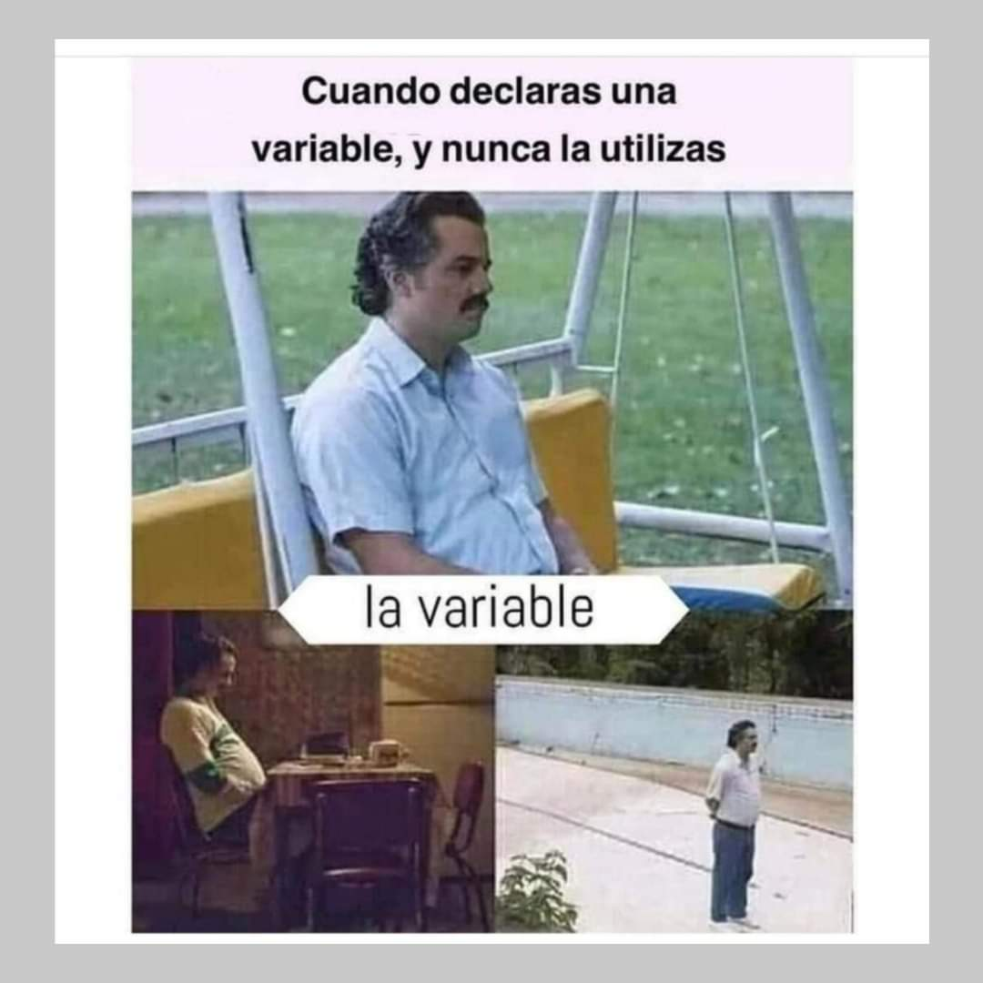

Slide 15
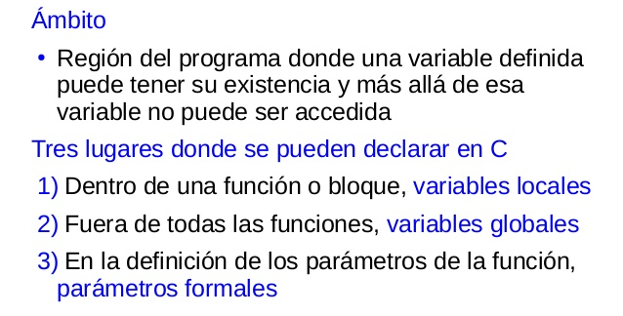
Ámbito de las variables

Slide 16
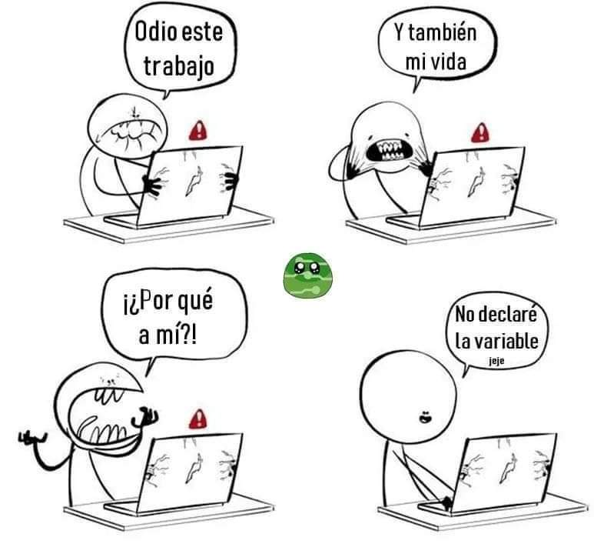

Slide 17
Directivas del procesador
Los compiladores de C proporcionan bibliotecas de funciones
Cada biblioteca de funciones tiene asociada un archivo de definición que se denomina de cabecera
Para utilizar algo de una biblioteca en un programa hay que colocar el principio del mismo una DIRECTIVA DE PREPROCESAMIENTO seguida de la cabecera de la biblioteca entre signos mayor y menor
Las directivas de preprocesamiento son instrucciones al compilador antes que se compile el programa principal

Slide 18
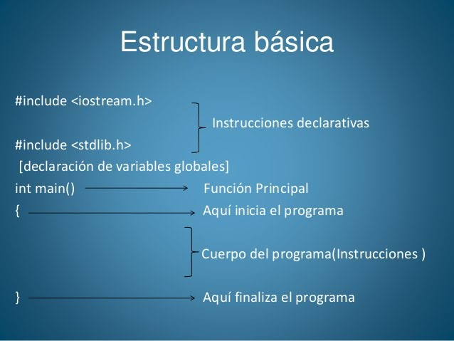

Slide 19
